Slide 1



Sala Comunitaria de Elaboración de Productos con agregado de valor de la Agricultura familiar
Presentación de proyecto

Slide 2
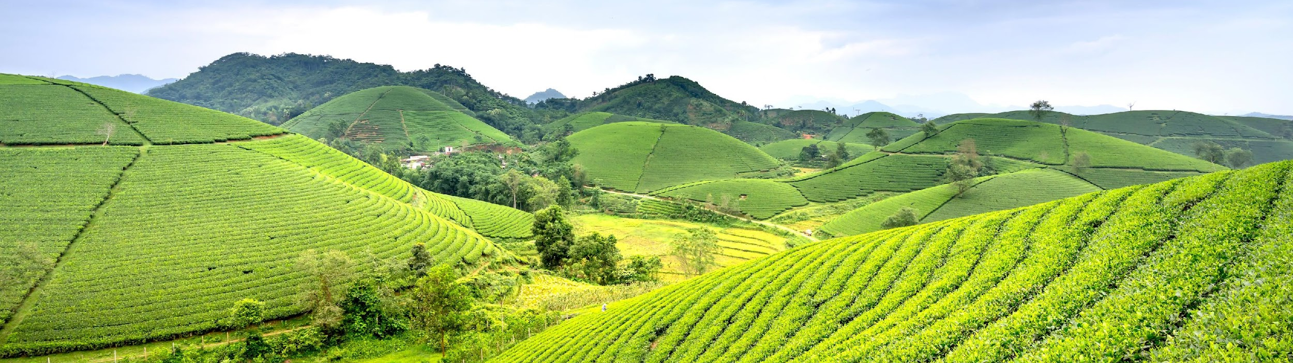
Somos Lautaro Petrigh y Lucio E. Canessa, futuros ingenieros en Computación.
Bienvenidos

Slide 3
Introducción
01.
Descripción del problema abordado.
Tabla de contenidos
Etapas
02.
Desarrollo de la solución.
Sobre nosotros
03.
Organización interna del grupo.

Slide 4

01.
Introducción

Slide 5


¿Qué es?
una comercializadora que, desde la Universidad Nacional de La Plata, y en Red con organizaciones sociales, comunitarias, políticas y culturales, busca generar nuevos circuitos comerciales cortos para la economía social y solidaria, que promocionen un compre de proximidad de alimentos y otros bienes elaborados artesanalmente por cooperativas, agricultores familiares y pequeños productores de la economía popular, en pos de facilitar el acceso a los productos de este sector, intermediando solidariamente entre el consumo y la producción local.
¿Para quiénes?
Productores familiares de organizaciones que integren la red de ferias y mercados de la UNLP Manos de La Tierra, Mercado Popular 'La Veredita ' , Paseo de Productores de ABASTO y Comercializadora La Justa.

Slide 6

Cursos y capacitaciones
Objetivo
Elaboración o manufactura de Alimentos Artesanales.
Buenas prácticas de elaboración.
Manipulación y almacenamiento de Alimentos
Higiene, Limpieza y desinfección.
Contaminación cruzada, ETAs.
Control de Plagas.
Residuos.
Etiquetas, ingredientes, nutricion, etc.
Generar un espacio de trabajo en la Facultad de Ciencias Veterinarias, en el cual los productores de la AF y elaboradores familiares puedan agregar valor a los excedentes de su producción estacional. Teniendo en cuenta que en la zona no existen sala de transformación apropiados a los que los productores familiares tengan acceso.

Slide 7
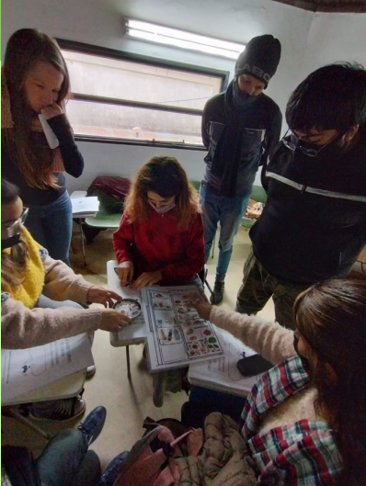
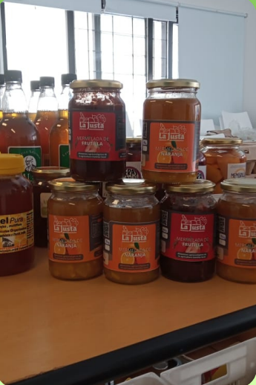
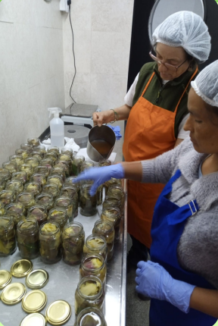
Reuniones y elaboraciones con productoras
Actividades
Talleres y capacitaciones
Venta en La Comercializadora Universitaria “La Justa”

Slide 8
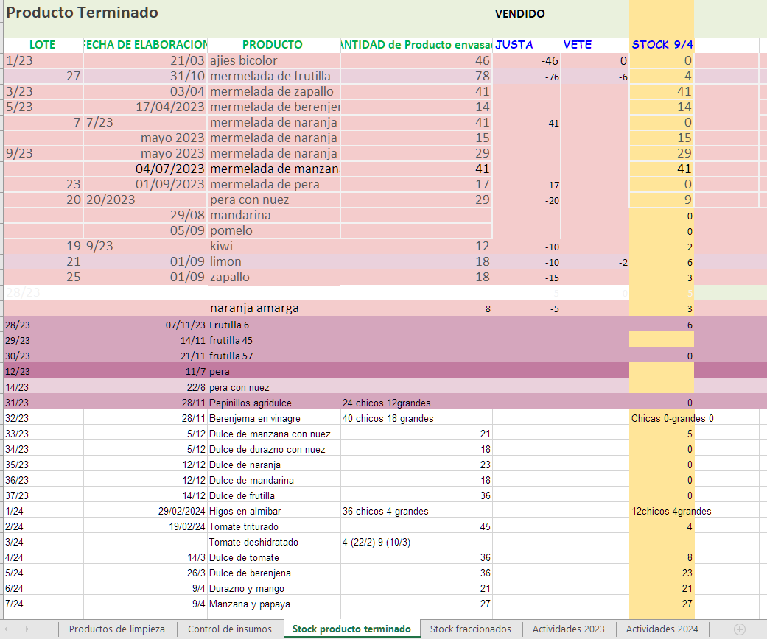
Entonces…
¿Cuál es el problema?
Administración del mismo
Interfaz.
Seguridad.
Escalabilidad.

Slide 9
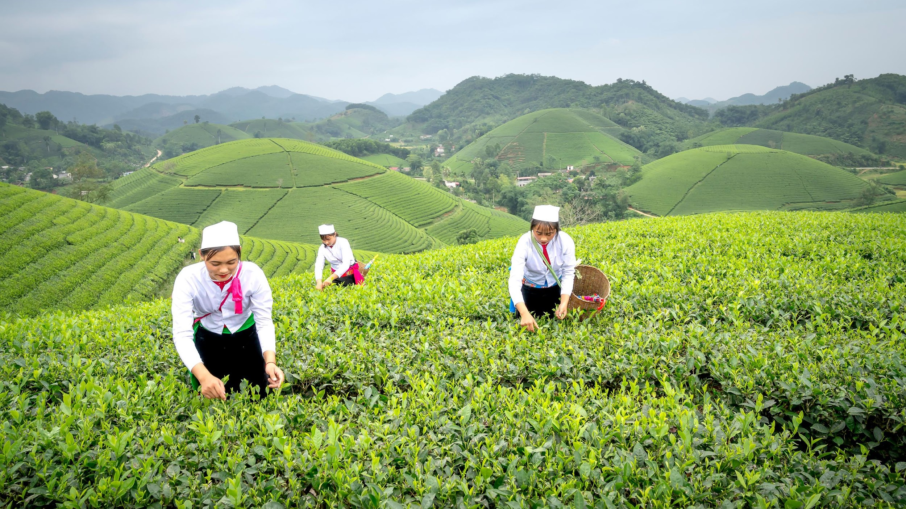
02.
Etapas

Slide 10
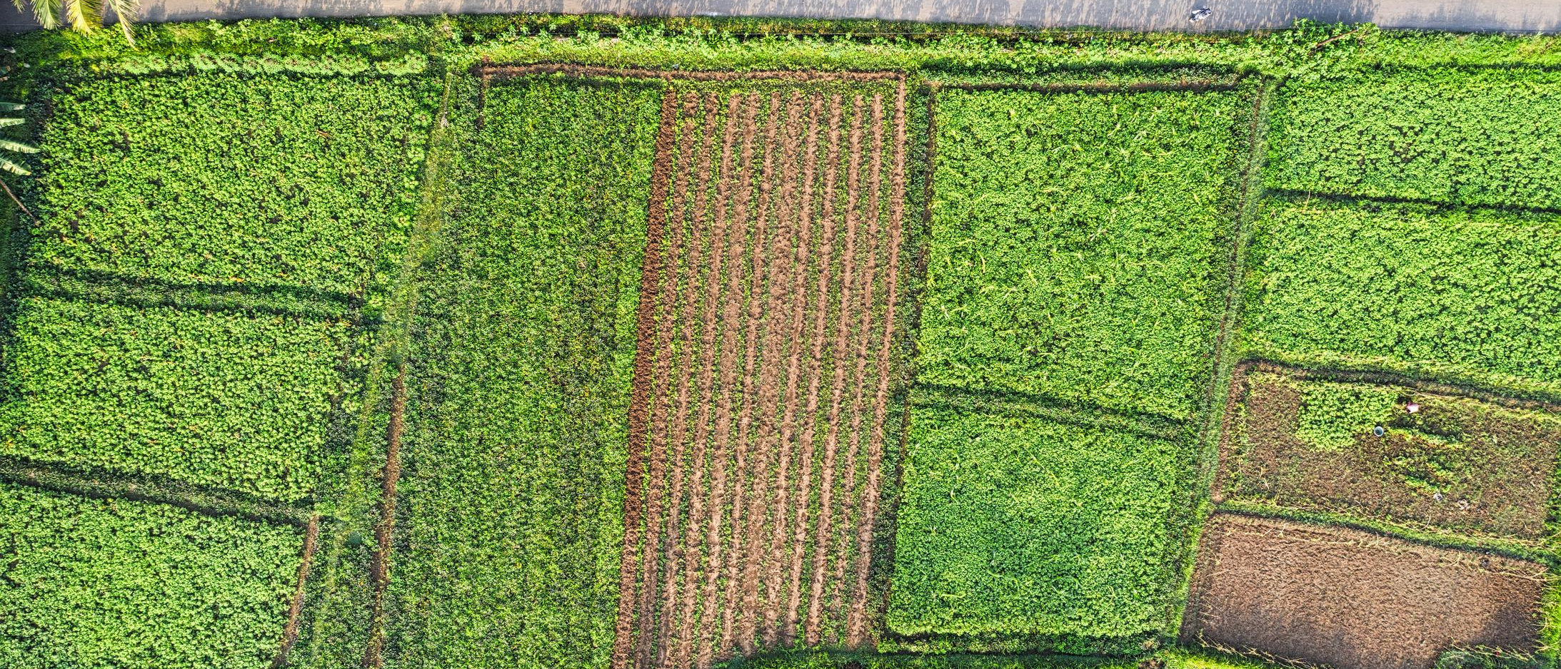
Etapas de diseño
Análisis y diseño
Modelo de objeto
Persistencia
Boceto de los mismos.
Definición de los mismos.
Desarrollo de la capa.
API REST
Interfaz de Usuario
Sistema completo
Desarrollo de la capa de servicios.
Desarrollo de la capa e integración.
Desarrollo del sistema terminado.

Slide 11

Análisis y diseño
PRIMERA ETAPA.
PALABRAS CLAVES: FUNCIONALIDADES, VISTAS.
Planteo general del análisis, diseño y bocetado del sistema el cual resuelve el problema planteado.

Slide 12
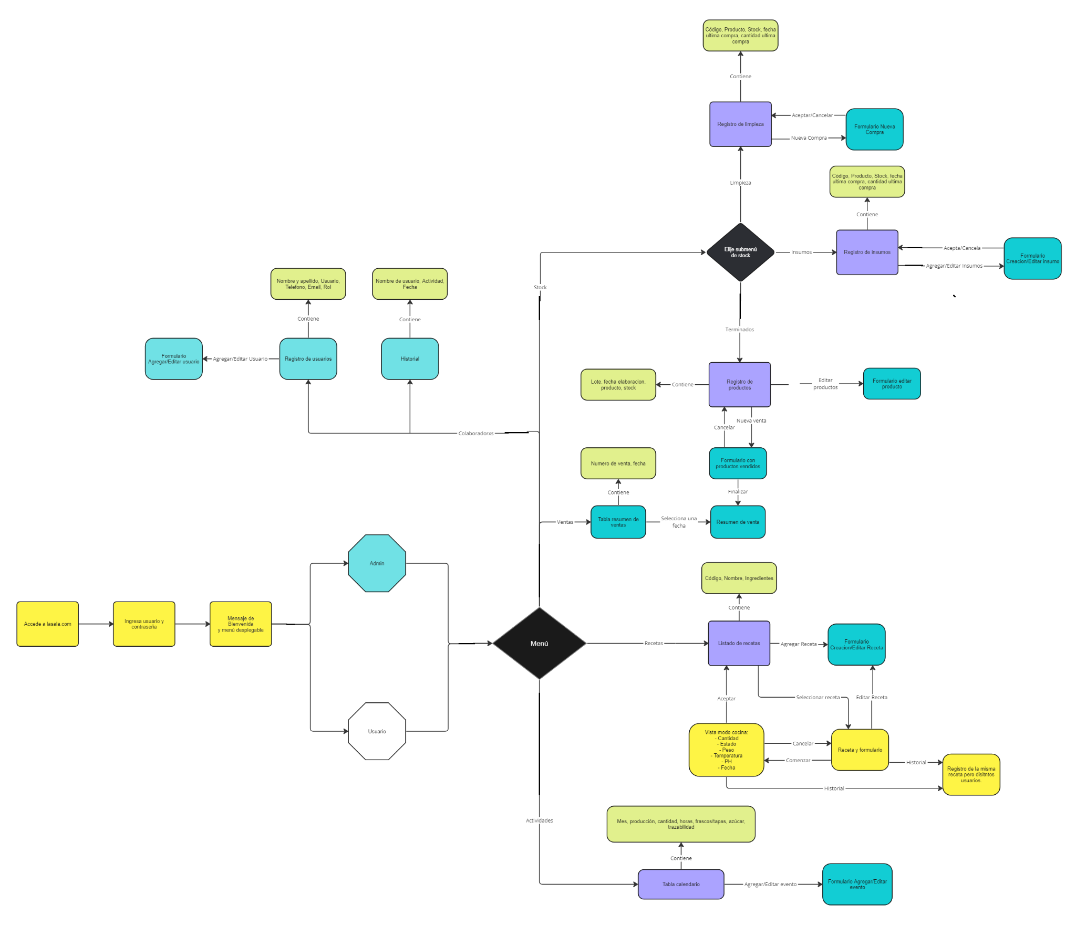
Esquema del sistema

Slide 13
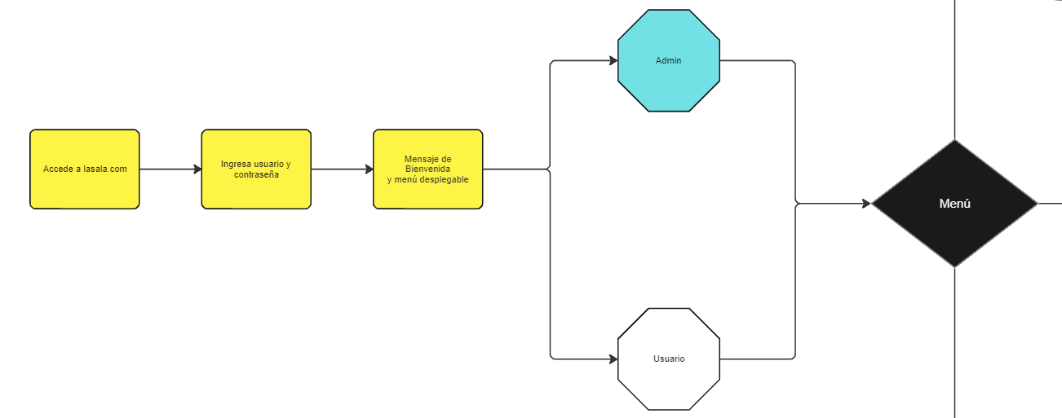
Inicio

Slide 14
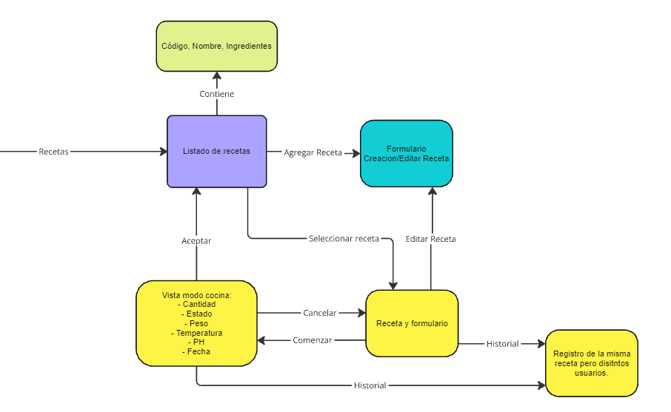
Recetas

Slide 15
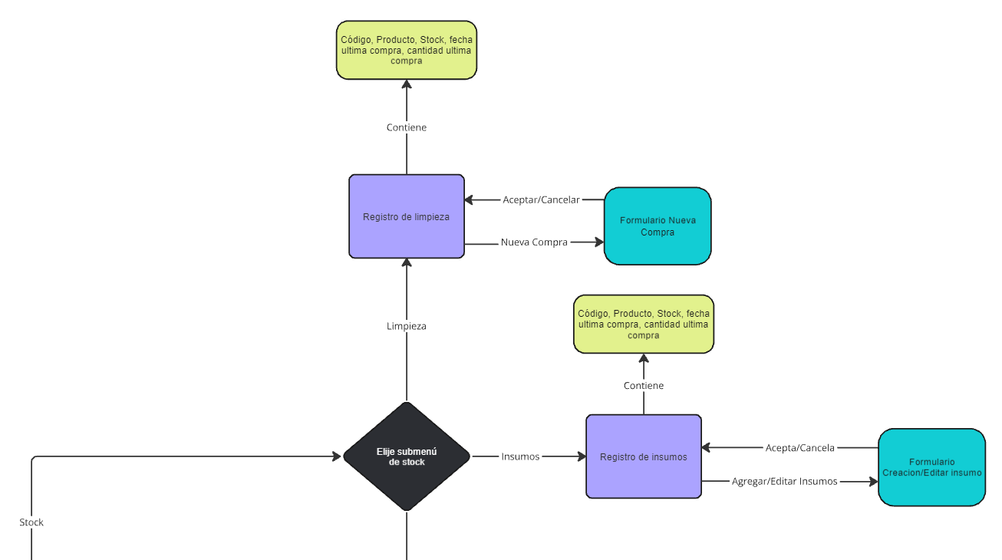
Stock

Slide 16
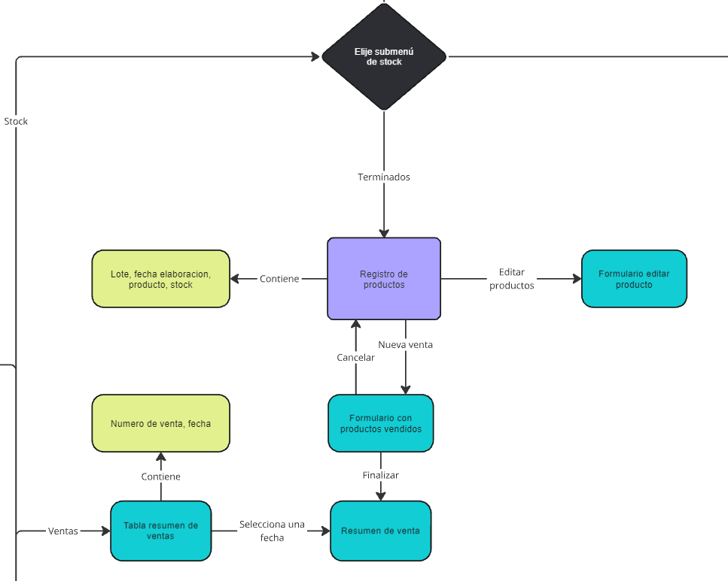
Stock (2) y Ventas

Slide 17
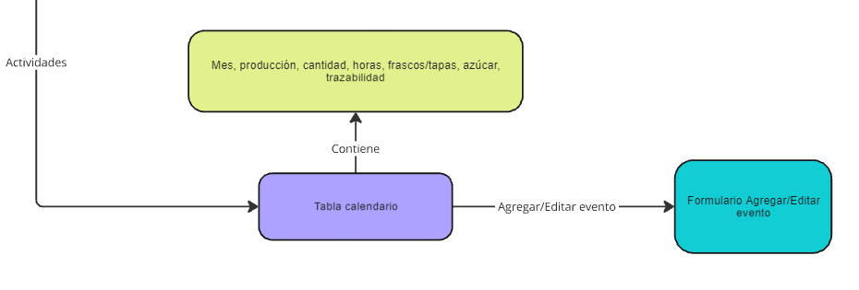
Actividades

Slide 18
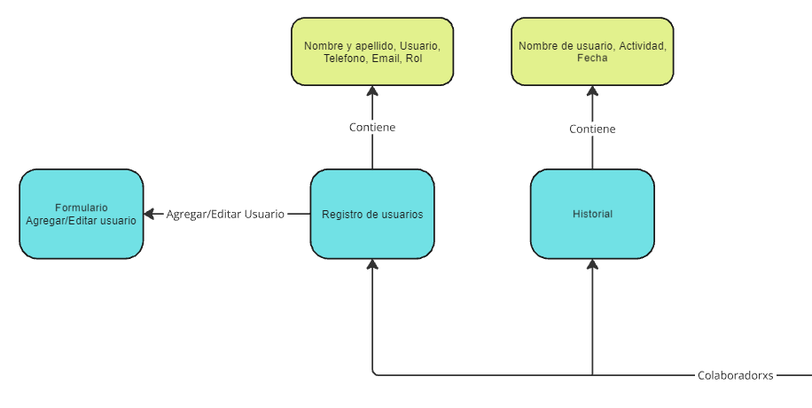
Colaboradorxs

Slide 19

Herramienta Utilizada
Miro
Plataforma de colaboración digital diseñada para facilitar la comunicación en equipo remota y distribuida y la gestión de proyectos.

Slide 20
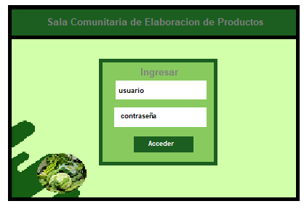
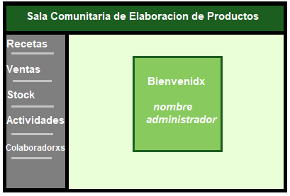
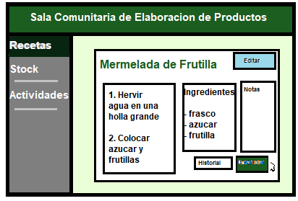
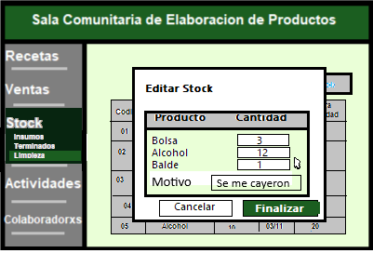
Varias vistas
Inicio de sesión
Página de inicio
Añadir una receta
Editar stock

Slide 21
Modelo de
Objetos
SEGUNDA ETAPA.
PALABRAS CLAVES: UML.
Convertir el análisis anterior a un esquema representativo informático.

Slide 22
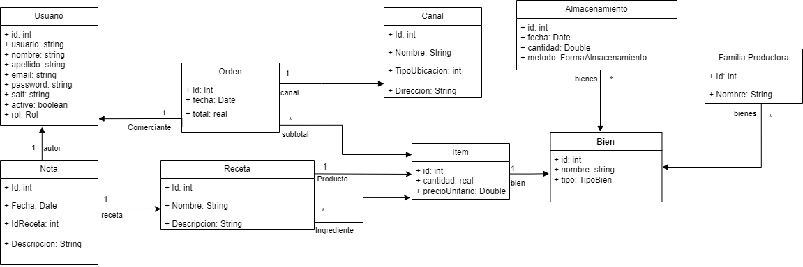

Slide 23

Herramienta Utilizada
Draw.io
Herramienta gratuita de diagramación.

Slide 24
Persistencia
TERCERA ETAPA.
PALABRAS CLAVES: ABM, DAO,
HIBERNATE, JPA.
Desarrollo de la capa de persistencia

Slide 25
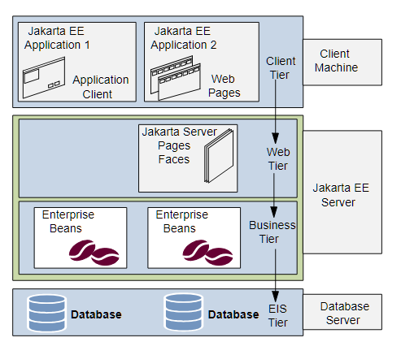
Java (Jakarta EE)
Es la plataforma empresarial de JAVA.
Client tier
Es una aplicación cliente que hace peticiones al middle tier, se ejecuta en una computadora cliente.
Jakarta EE Server
Maneja las peticiones de los clientes, procesa datos de la aplicación, los guarda en la BD, devuelve la respuesta al cliente. Se ejecuta en un servidor de aplicaciones JAVA.
Database Server
Motor de BD, sistema legados, etc. alojado en servidores diferentes del servidor JEE.

Slide 26
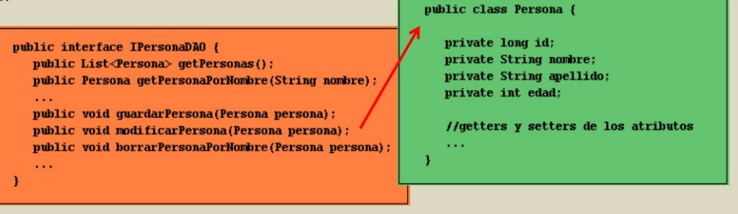
Patrón DAO
Es un patrón de diseño en la programación orientada a objetos que proporciona una abstracción para acceder a datos desde una fuente de datos (como una base de datos) de manera encapsulada y separada de la lógica del negocio.

Slide 27
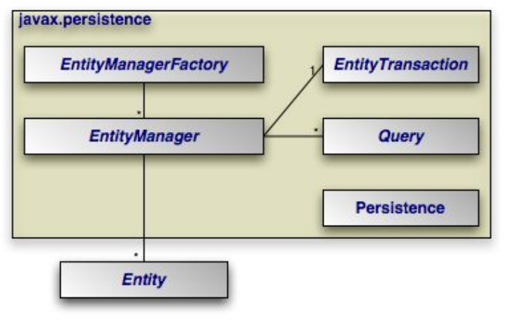
JPA (Java Persistence API)
Es una especificación de Java que define un estándar para el mapeo objeto-relacional (ORM, por sus siglas en inglés) en aplicaciones Java.
Entidades
Consultas JPQL
Persistencia
Es una clase Java que representa una tabla en la base de datos.
Lenguaje de consulta similar al SQL, pero orientado a objetos. Realiza consultas sobre las entidades y sus relaciones.
Maneja el ciclo de vida de los objetos persistentes

Slide 28
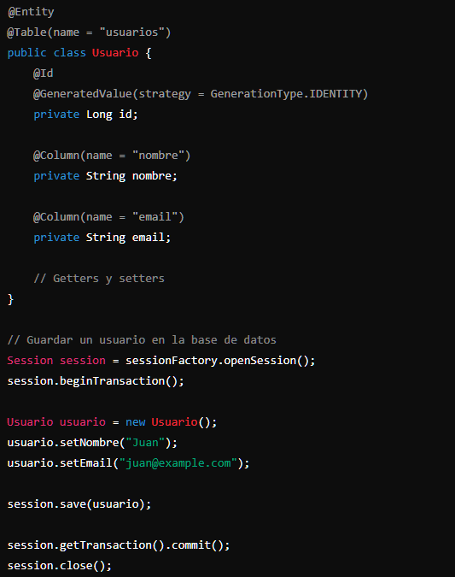
Hibernate
Es una implementación de la especificación JPA
Abstracción del SQL
Permite a los desarrolladores centrarse en el código orientado a objetos sin tener que escribir SQL explícitamente.
Portabilidad
Al ser independiente de la base de datos, Hibernate permite que la misma aplicación Java funcione con diferentes bases de datos con cambios mínimos en la configuración.
Manejo Automático de Relaciones
Gestiona automáticamente las relaciones entre entidades (uno a muchos, muchos a muchos, etc.), lo que simplifica el código y reduce la posibilidad de errores.

Slide 29

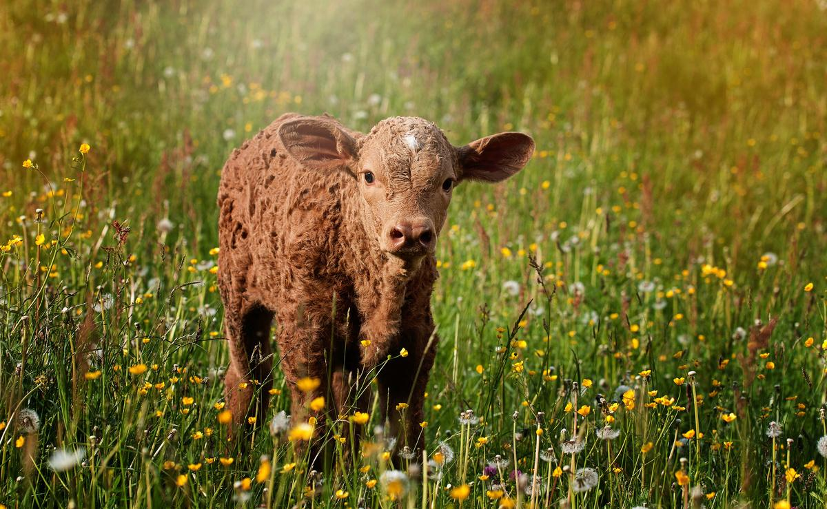
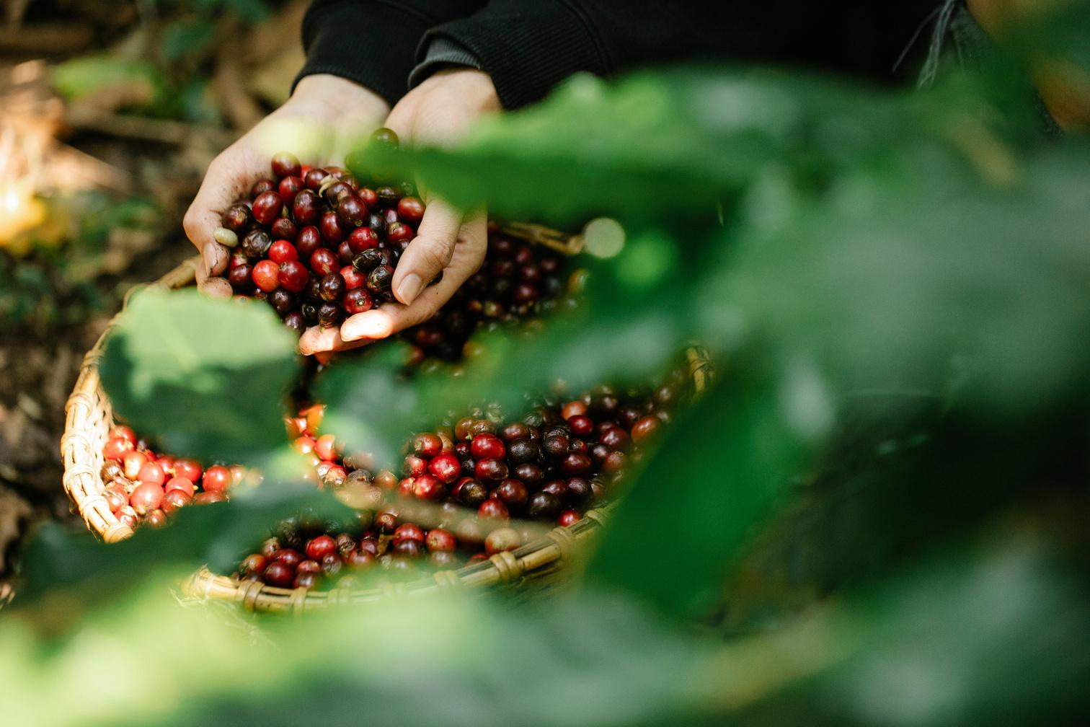


Resultados
Algunas implementaciones de ABM (alta, baja, modificación y recuperación) sobre todas las entidades.

Slide 30



Herramientas Utilizadas
Eclipse
MariaDB
Entorno de desarrollo integrado popular y ampliamente utilizado para programar en varios lenguajes, siendo especialmente conocido por su fuerte soporte para Java.
Es un sistema de gestión de bases de datos derivado de MySQL con licencia GPL.
Maven
Herramienta de software para la gestión y construcción de proyectos JAVA.

Slide 31
API REST
CUARTA ETAPA.
PALABRAS CLAVES: JSON, HK2, SWAGGER.
Desarrollo de la capa de servicios.

Slide 32
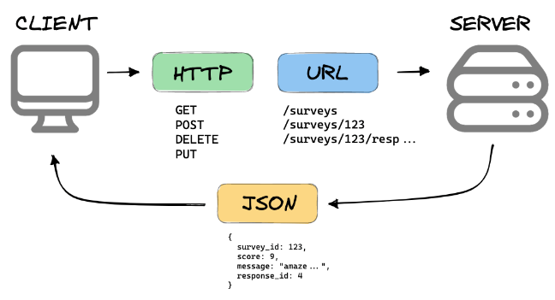
Rest
Es un estilo arquitectural para diseñar Web Services. Su propuesta se basa en redefinir los “servicios web” para trabajar mejor en la WEB, promoviendo la escalabilidad, la performance y la modificabilidad.

Slide 33
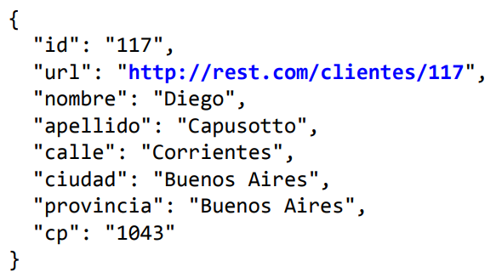
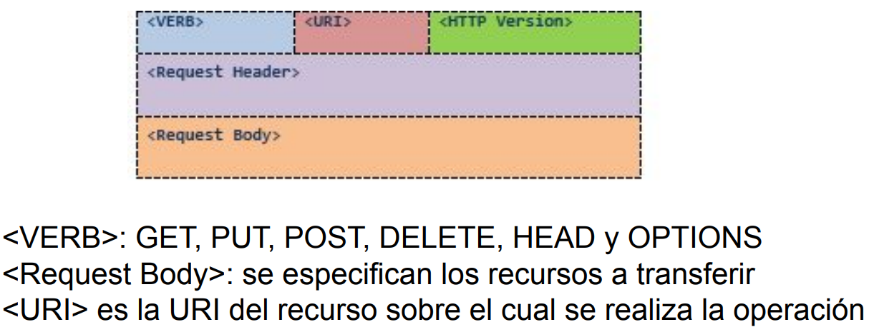
Principios del REST
Identificación de recursos mediante URIs
Uso de una interfaz uniforme y acotada
En REST cada objeto o recurso es alcanzable mediante el uso de una URI como identificador único.
Los recursos son manipulados usando un conjunto fijo de cuatro operaciones que permiten su creación, lectura, actualización y eliminación. RESTFul implementa esta funcionalidad mediante los métodos PUT, GET, POST y DELETE de HTTP.

Slide 34
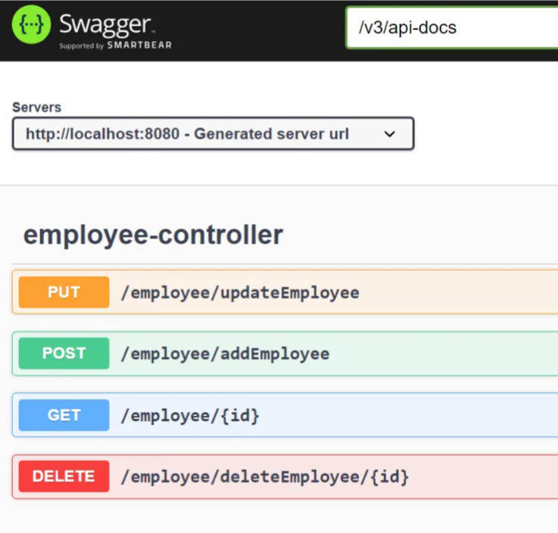
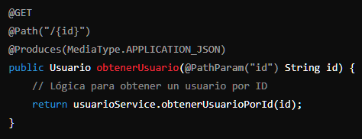
Implementación
Jersey
HK2
Swagger
Framework en Java que se utiliza para desarrollar aplicaciones web que siguen los principios de la arquitectura REST. Es una implementación de referencia de la especificación JAX-RS.
Permite la inyección de dependencias en aplicaciones Java. Esto significa que se puede inyectar objetos (dependencias) en las clases sin tener que crearlos explícitamente, lo que promueve el desarrollo de código más modular y testable.
Es un conjunto de herramientas y especificaciones que se utilizan para diseñar, construir, documentar y consumir APIs RESTful de manera eficiente.

Slide 35
Interfaz de usuario
QUINTA ETAPA.
PALABRAS CLAVES: ANGULAR, .
Desarrollo de la interfaz de usuario e integración con la capa de servicios.

Slide 36
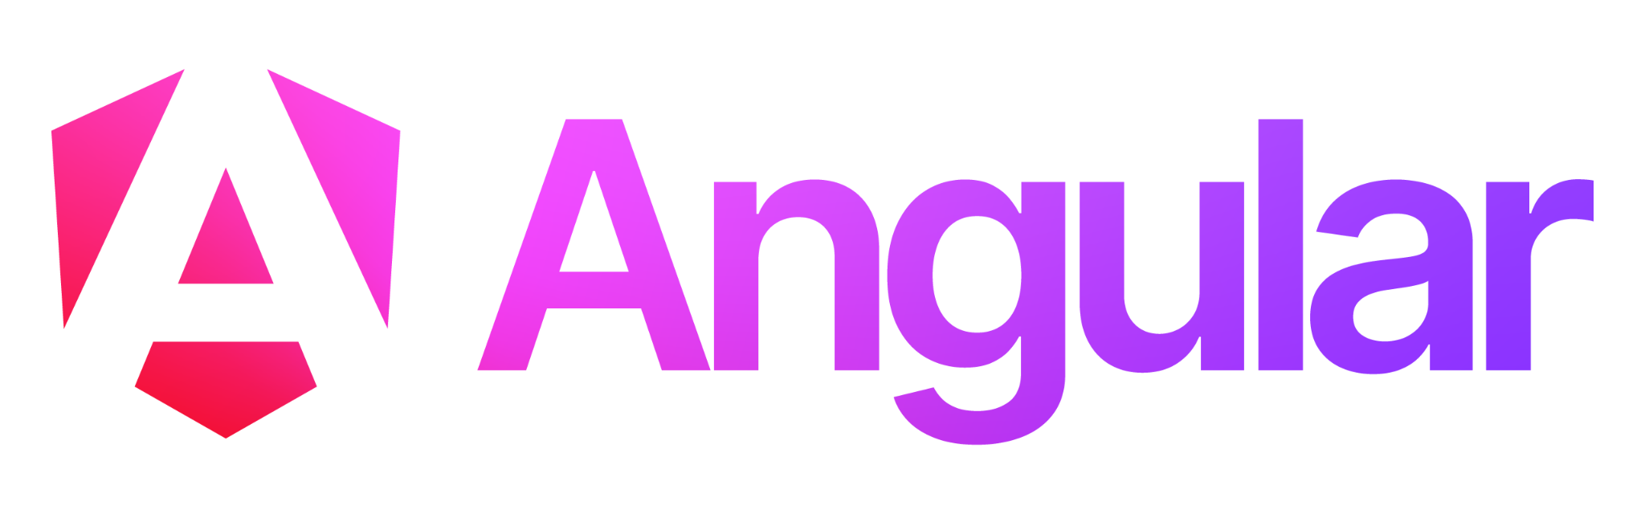

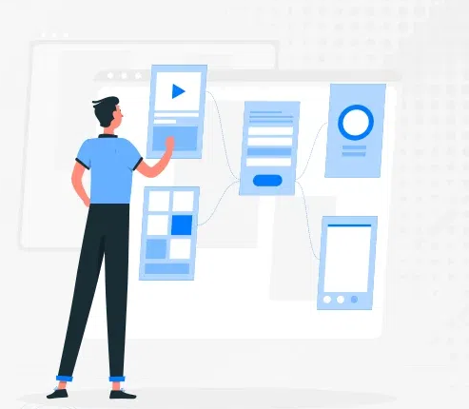
Ambiente de Desarrollo
Código Abierto
Código Libre
Escalable

Slide 37
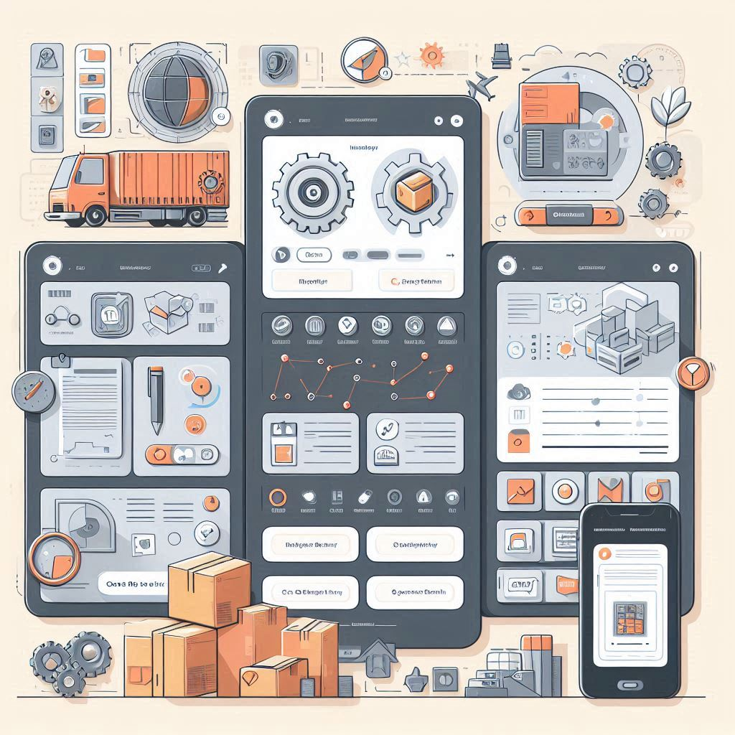
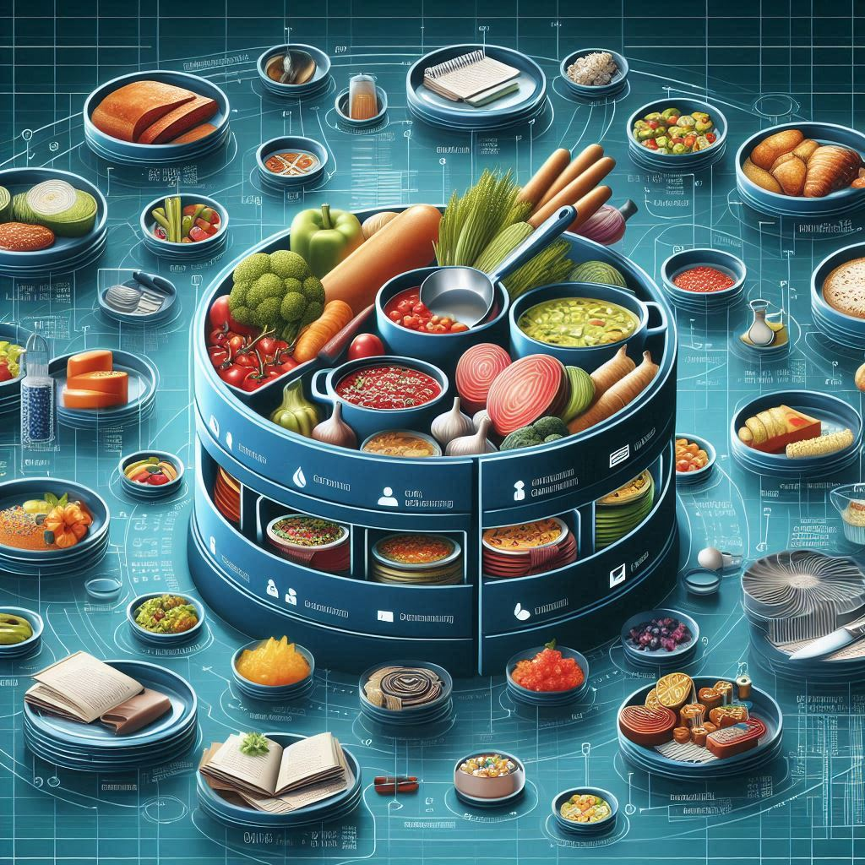


NG-ZORRO

Slide 38
Sistema completo
ULTIMA ETAPA.
Finalización del desarrollo del sistema.

Slide 39
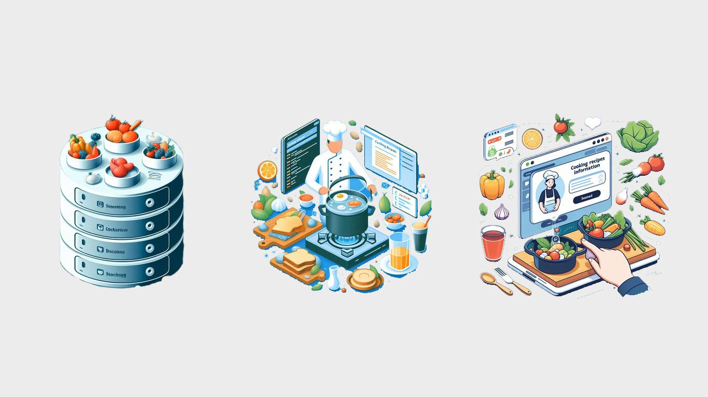




Receta para el éxito
+
+
Base de Datos
Servidor Java
Interfaz de Usuario

Slide 40

03.
Sobre nosotros

Slide 41
Organización interna
Lautaro Petrigh
Lucio E. Canessa
Persistencia
API REST
Análisis, diseño y modelado
Documentación
Interfaz de usuario

Slide 42

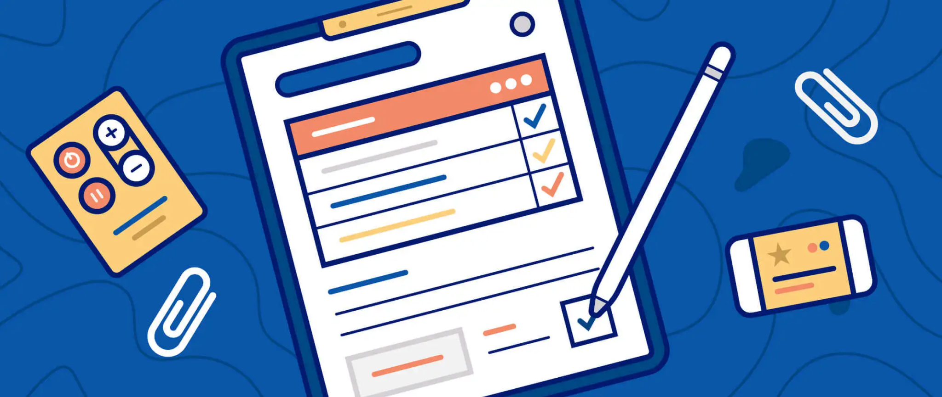
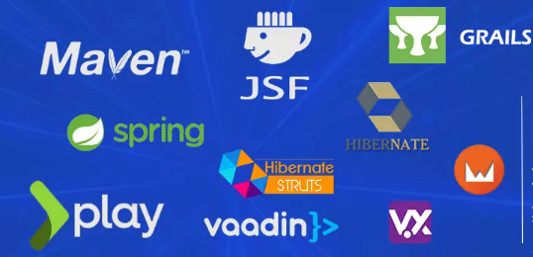
Tiempo
¿Problemas?
Documentación
SI!.
Unión

Slide 43
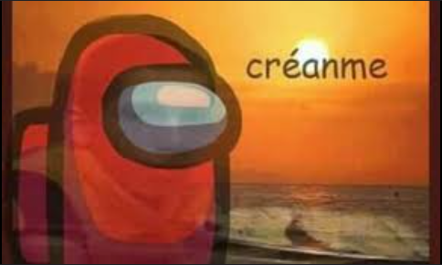
68%
Conocimiento e implementación.
Para este proyecto hubo:
46%
Pensamiento analítico.
1%
Fe.

Slide 44
Reflexión sobre el proyecto
Para este trabajo se ha adquirido conocimientos en:
Frameworks.
Creación e integración back con el front (full stack).
Prácticas que se usan día a día en las empresas.

Slide 45

¡Gracias por su atención!
¿Preguntas?

